Slide 1
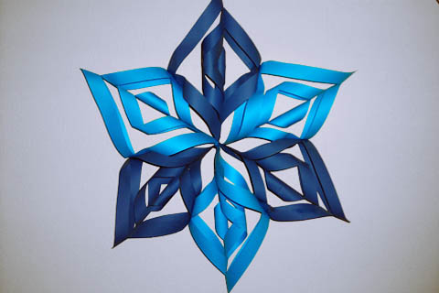
Объёмная снежинка

Slide 2
Материалы: шесть одинаковых по размеру квадрата из бумаги, желательно из белой. Для снежинок подходит любая бумага, но чем тоньше бумага, тем больше вероятности что она быстро потеряет форму. Сторона каждого квадрата 15 см.

Slide 3
Инструменты: ножницы, степлер, простой карандаш, линейка.

Slide 4
1. Согните каждый из шести кусочков бумаги пополам, по диагонали. На каждом сделайте разметку из трех параллельных линий. Разрежьте ножницами намеченные линии, начиная от края и чуть-чуть не доходя до середины.

Slide 5
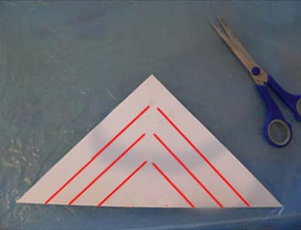

Slide 6
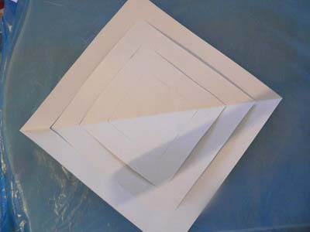
2. Раскройте сложенный по диагонали квадрат, и положите перед собой лицом вверх.

Slide 7
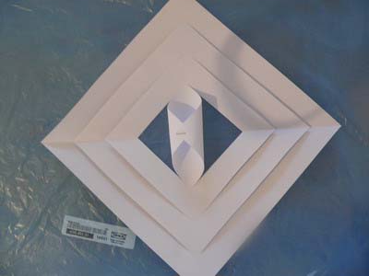
3. Сверните трубочкой первый ряд полосок, скрепите степлером. Вы должны увидеть треугольные формы на каждой стороне трубочки.

Slide 8
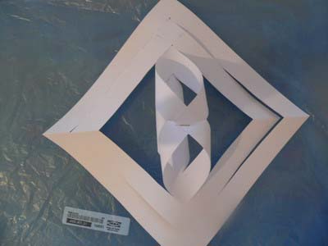
4. Теперь поверните снежинку на другую сторону. Следующие две ближайшие к центру две полоски соединяем и скрепляем степлером.

Slide 9
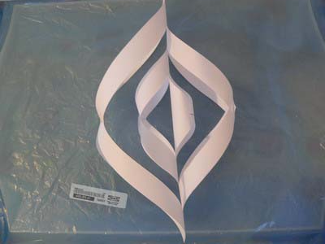
5. Продолжайте переворачивать снежинку и скреплять оставшиеся полоски степлером. Вот что должно получиться.

Slide 10
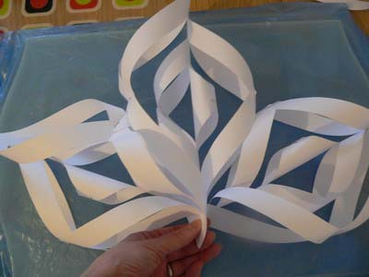
6. Проделайте то же самое с оставшимися пятью кусочками бумаги. Соедините вместе три части снежинки степлером посередине. Проделайте то же самое с оставшимися тремя.

Slide 11
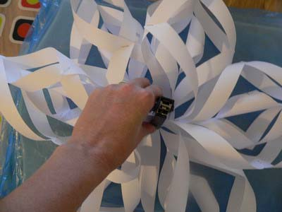
7. Теперь соедините эти две больших части между собой.

Slide 12
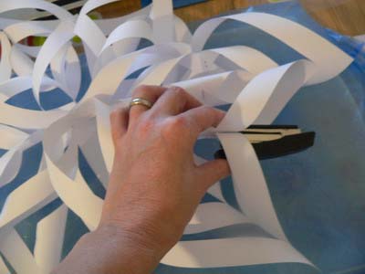
8. Соедините также в тех местах, где каждая из шести частей снежинки соприкасается межу собой, для того, чтобы снежинка держала форму. Вот что должно получиться.

Slide 13
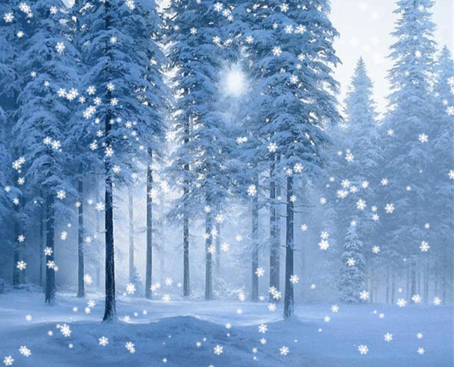
Снежинка готова!

